Slide 1
猜猜他是誰？

Slide 2
工作態度與認知
介紹職場
林錦泉105.9.11製

Slide 3
認識職場地點
1.名稱：
2.地址：
3.交通路線：
4.職場電話：

Slide 4
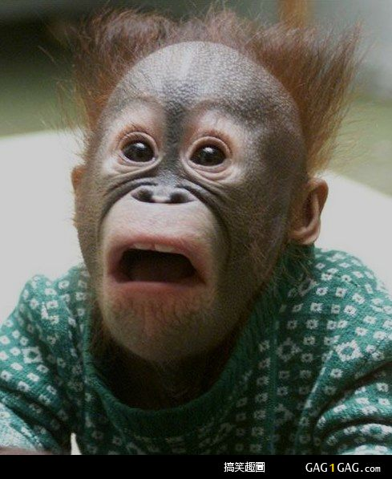
認識組織架構
董事長
總經理
店長；站長
員工

Slide 5
認識工作的主要內容
清潔
餐飲
園藝

Slide 6
清潔主要內容
洗車
房務
室內外清潔

Slide 7
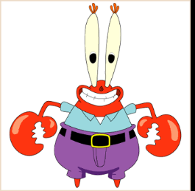
餐飲主要內容
烘焙
烹飪
外場服務

Slide 8
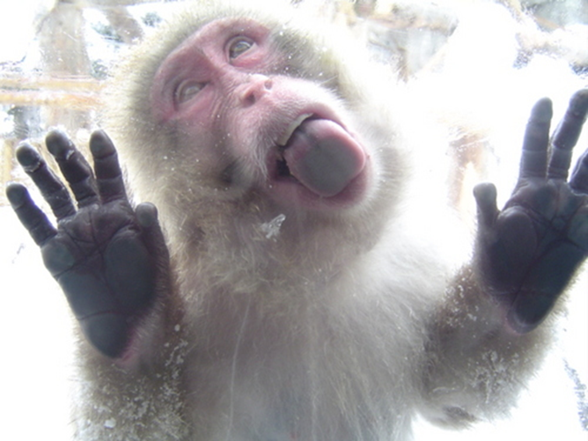
園藝主要內容
水果
蔬菜
庭園造景

Slide 9
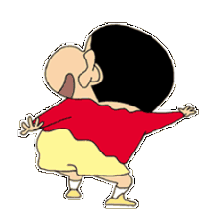
職場的規定
時間
服裝

Slide 10
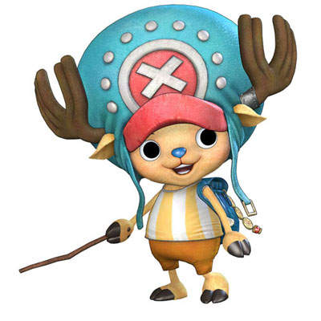
職場的規定
打卡；簽到
內容

Slide 11
複習一下

